Slide 1
Materials - anyagok

Slide 2
PLASTIC
MŰANYAG

Slide 3
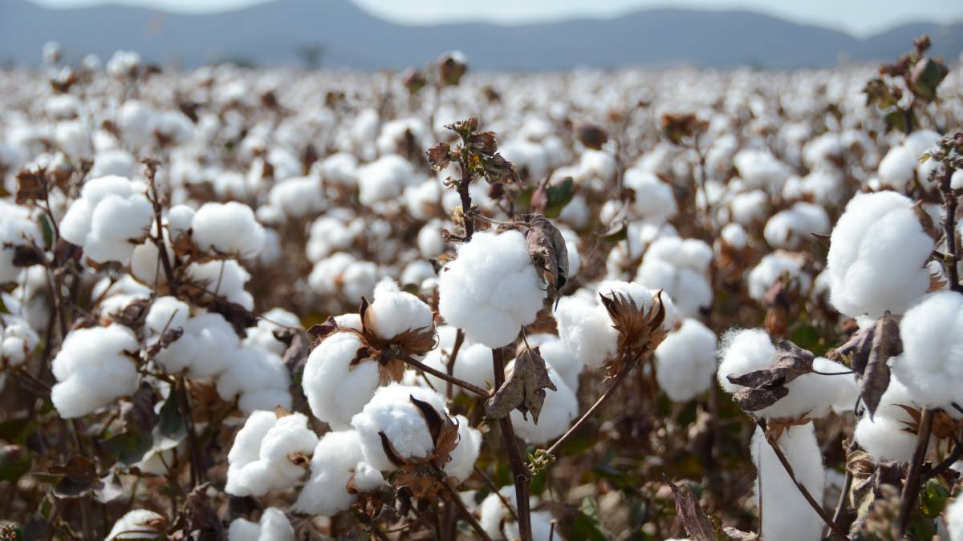
COTTON GYAPOT

Slide 4
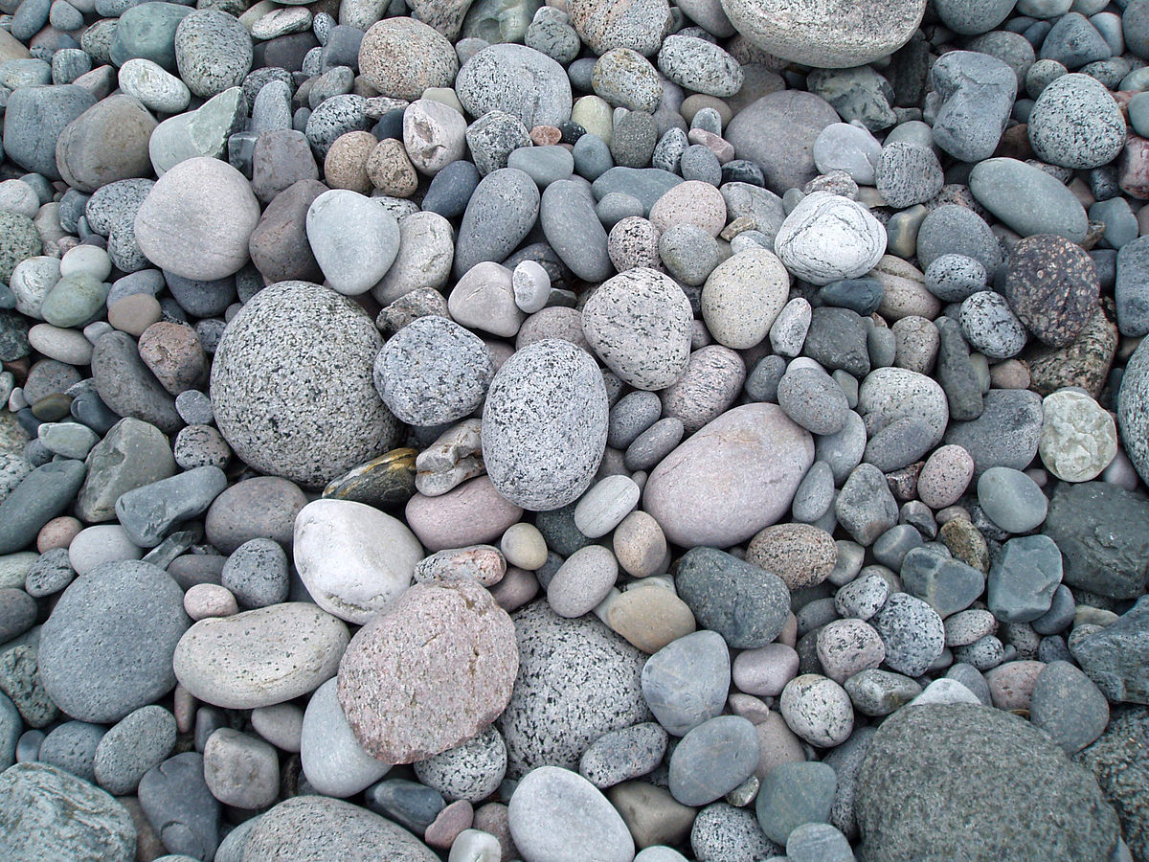
STONE
KŐ

Slide 5
WOOL
GYAPJÚ

Slide 6
COPPER - RÉZ

Slide 7
WOOD
FA

Slide 8
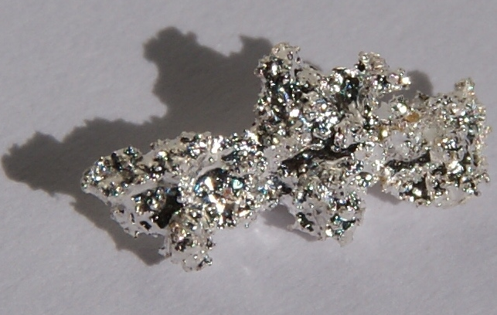
SILVER
EZÜST

Slide 9
PAPER
PAPÍR

Slide 10
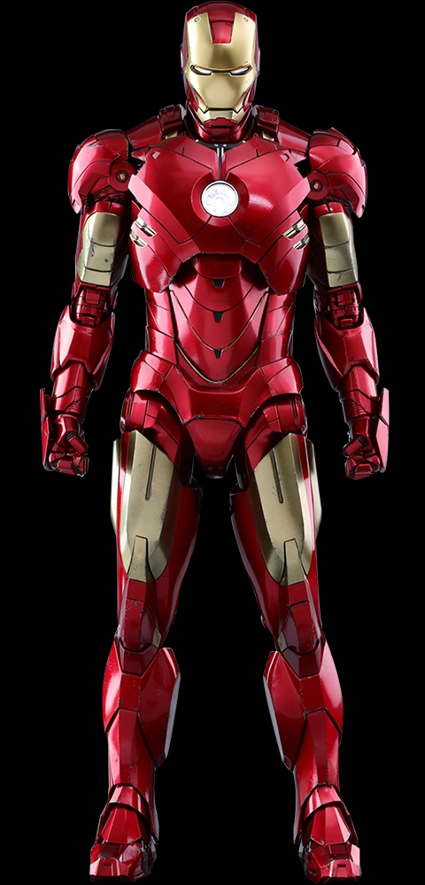
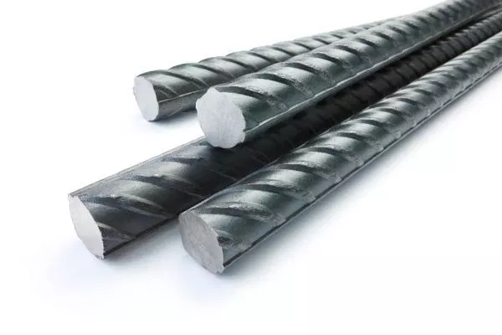
IRON

Slide 11
SILK
SELYEM

Slide 12
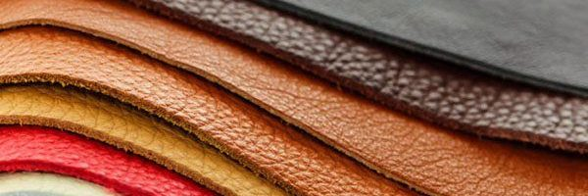
BŐR

Slide 13
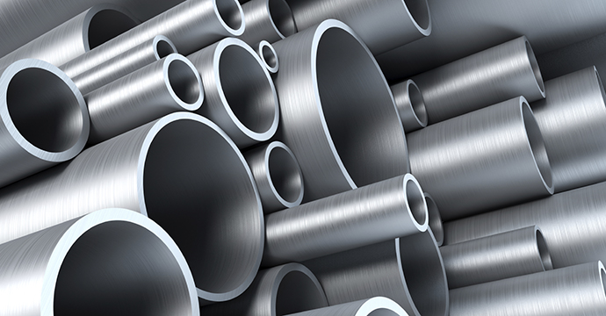
STEEL - ACÉL

Slide 14
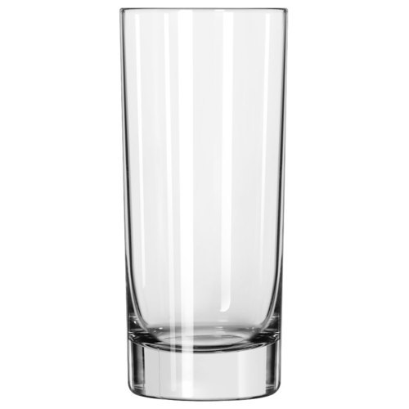
GLASS - ÜVEG

Slide 16
ARANY
GOLD

Slide 17
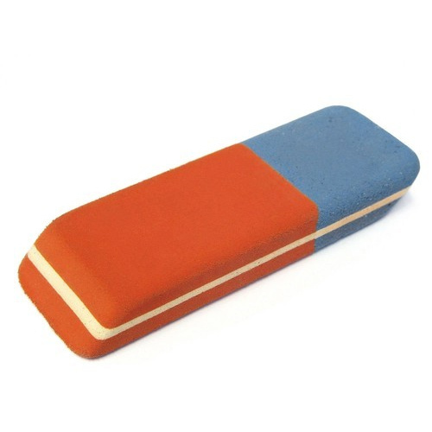
RUBBER - GUMI

